Slide 1
概率统计及随机过程
马健

Slide 2
交作业：
参考书：
《概率统计与随机过程习题解集》
邢家省 编著
机械工业出版社

Slide 3
本课程分三个部分:
一、概率论：第1章—第6章
二、数理统计：第7章—第9章
三、随机过程：第10章—第12章

Slide 4
概率论研究对象：随机现象
概率( 几率、或然率) ： 随机事件出现的可能性的量度
probability
概率发展简史
16世纪意大利学者开始研究掷骰子等赌博中的一些问题；
17世纪中叶，法国数学家B. 帕斯卡、荷兰数学家C. 惠更斯 基于排列组合的方法，研究了较复杂 的赌博问题， 解决了“ 合理分配赌注问题” ( 即得分问题 ).

Slide 5
而概率论的飞速发展则在17世纪微积分学说建立以后.
1933年前苏联数学家柯莫哥洛夫在他的《概率论基本概念》一书中首次提出概率的公理化定义。

Slide 6
数理统计研究怎样去有效地收集、整理和分析带有随机性的数据，以对所考察的问题作出推断或预测，直至为采取一定的决策和行动提供依据和建议.
概率论是数理统计学的基础，数理统计学是概率论的一种应用.

Slide 7
概率统计的应用举例：
1. 股市行情
2. 天气预报
3. 国民经济统计
4. 系统可靠性
5. 统计物理
… …

Slide 8
第一章 随机事件及其概率
确定性现象：在一定条件下,某种结果是否发生,事先完全可以预言;
如：向空中抛物体会向下落;
随机现象 ：
每次试验后出现的结果有多个可能
每次试验前不能预言出现什么结果
如：明天早上是否下雨;
甲乙两支足球队比赛，哪一个队将胜
明天的股市行情

Slide 9
§1.1 随机事件与样本空间
基本术语
试验：各种各样的科学试验或对某一事物的某种特性的观察。
随机试验：有如下特点的试验（用E表示）：
可在相同的条件下重复进行
试验的可能结果不止一个，但能明确所有可能的结果
试验前不能预知出现哪种结果

Slide 10
样本空间：随机试验E 所有可能的结果组成的集合，记为Ω或者S
样本点(基本事件)：一次随机试验的直接结果；常记为⍵；是样本空间的元素

Slide 11
随机事件 ：是在随机试验中可能发生也可能不发生的事情；样本空间的子集，常记为 A ,B ,…
必然事件：所有样本点所组成的事件，
每次试验必定发生的事件
不可能事件：每次试验必定不发生的事情，
不包含任何样本点的事件

Slide 12
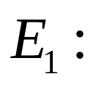


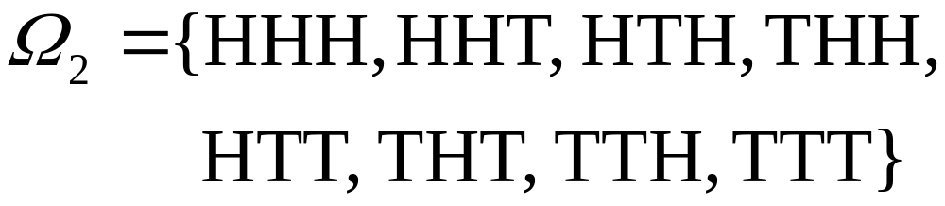
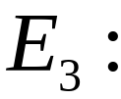
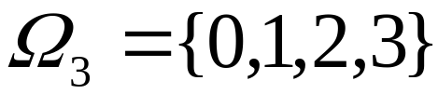
例1： 给出一组随机试验及相应的样本空间
投一枚硬币，观察正面反面出现的情况
投一枚硬币3次，观察正面反面出现的
情况
投一枚硬币3次，观察正面反面出现的
次数

Slide 13


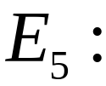
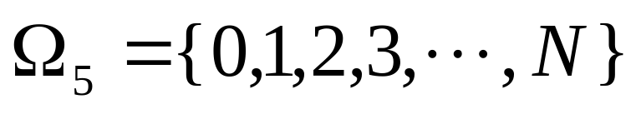
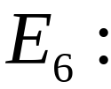
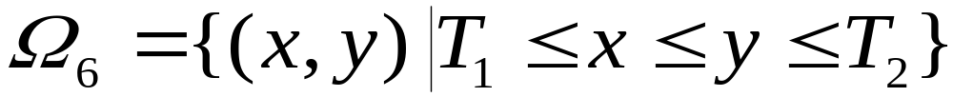
投一颗骰子，观察向上一面出现的点数
观察电话总机每天9:00~10:00接到的电话
次数
有限样本空间
观察某地区每天的最高温度与最低温度
无限样本空间
其中T₁,T₂分别是该地区的最低温度
与最高温度

Slide 14
随机事件的关系和运算
Venn图
Ω
A
随机事件的关系和运算雷同于
集合的关系和运算

Slide 15




—— A 包含于B
组成 A 的样本点也
是组成 B 的样本点
Ω
A
B
事件 A 发生必导致
事件 B 发生
且

Slide 16



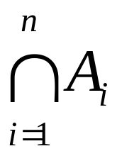
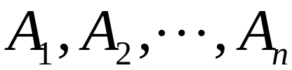

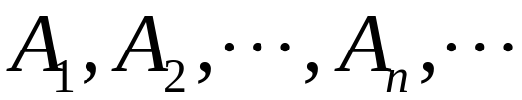
或
——事件A 与事件B 的积事件
由同时属于 A 与B
的样本点所组成的
事件
Ω
A
B
发生
事件 A与事件B 同时
发生
的积事件 ——
的积事件 ——

Slide 17


差事件
由属于 A 但不属于
B 的样本点所组成
的事件
Ω
A
发生
事件 A 发生，但
事件 B 不发生

Slide 18



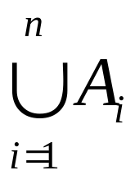
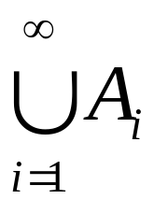
或
——事件A 与事件B 的和事件
由组成 A 与组成B
的所有的样本点所
组成的事件

A
B
发生
事件 A与事件B 至
少有一个发生
的和事件 ——
的和事件 ——

Slide 19


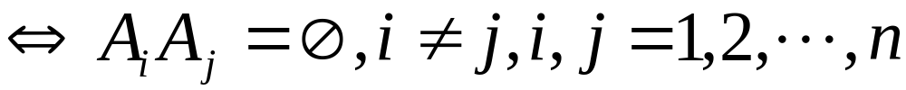

事件A 与事件B 互斥(互不相容)
A
A、 B不可能同时发生
B
两两互不相容
两两互不相容

Slide 20
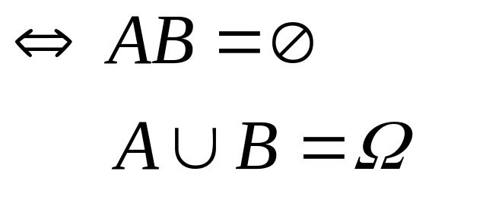
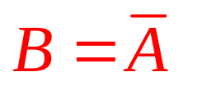


事件A 与事件B 互相对立
A
每次试验 A、 B中必有一个也只有一个发生
称B 为A的对立事件(or逆事件)，记为
注意： “A 与B 互相对立”与“A 与B 互斥”
是两个不同的概念

Slide 21
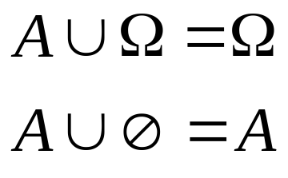
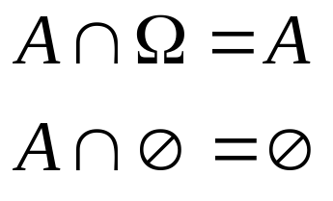

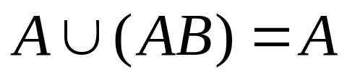
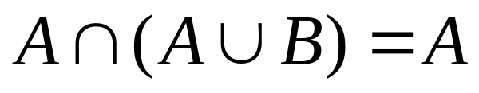
运算律
事件的关系与运算完全对应着集合的关系
和运算，有着下列的运算律：
吸收律
A
A
B

Slide 22
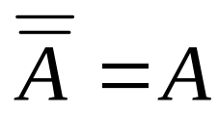
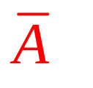


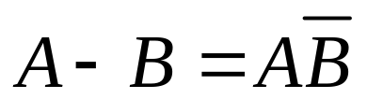
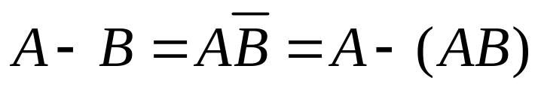
重余律
A
幂等律
差化积
A
B

Slide 23




交换律
A
B
结合律
A
B
C

Slide 24
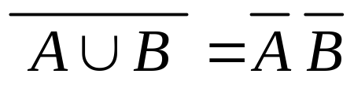
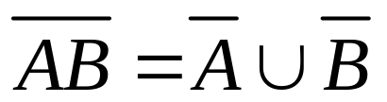
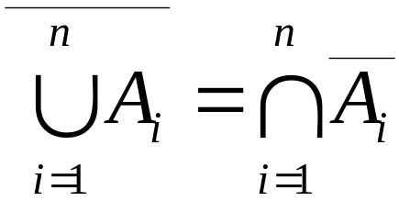
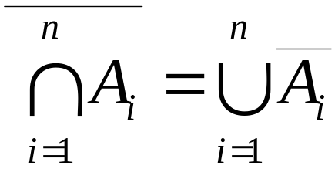
分配律
反演律

Slide 25
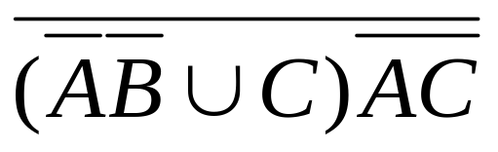
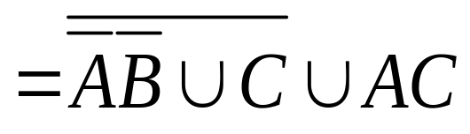
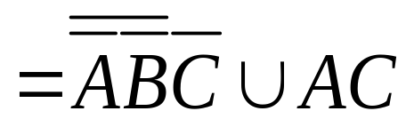
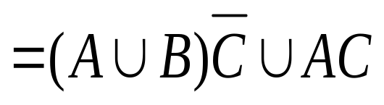
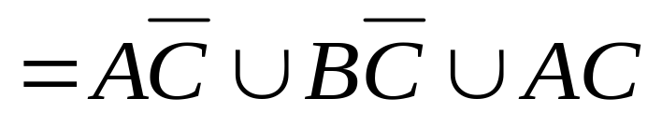
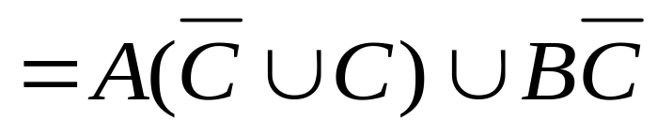
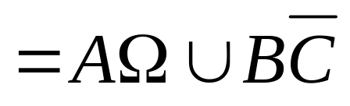
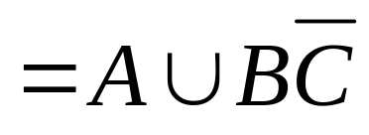
例2 化简事件
解 原式

Slide 26
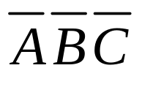

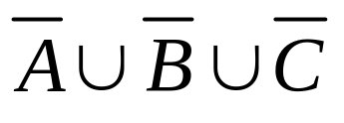

例3 利用事件关系和运算表达多个事件的关系
A ,B ,C 都不发生——
A ,B ,C 不都发生——

